Slide 1


Slide 2


Slide 3

От 80000 Рублей
От 70000 Рублей

Slide 4

45000 Рублей
5000 р.

Slide 5


Slide 6
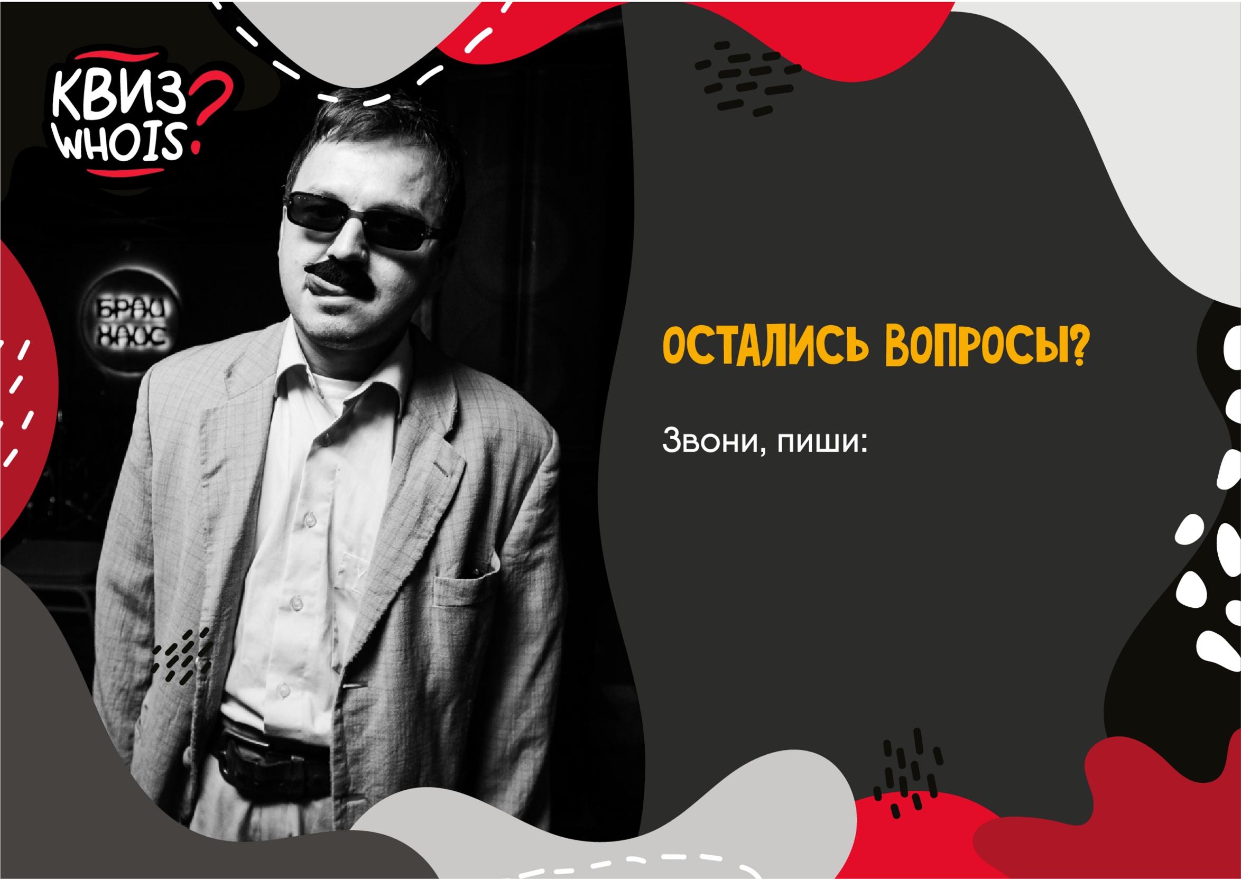
mob/tg: +79870919657
Тимур

